Slide 1
Гражданское общество и государство

Slide 2
Гражданское общество
Формирующаяся и развивающаяся в демократических государствах человеческая общность, представленная сетью добровольно образованных негосударственных структур во всех сферах жизнедеятельности общества и совокупностью негосударственных отношений – экономических, социальных, духовных, религиозных и других.

Slide 3
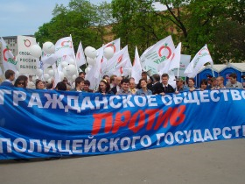
Условия возникновения и развития гражданского общества
Социальная свобода, демократическое государственное управление, существование общественной сферы политической деятельности и политической дискуссии
Гласность и высокая информированность граждан

Slide 4
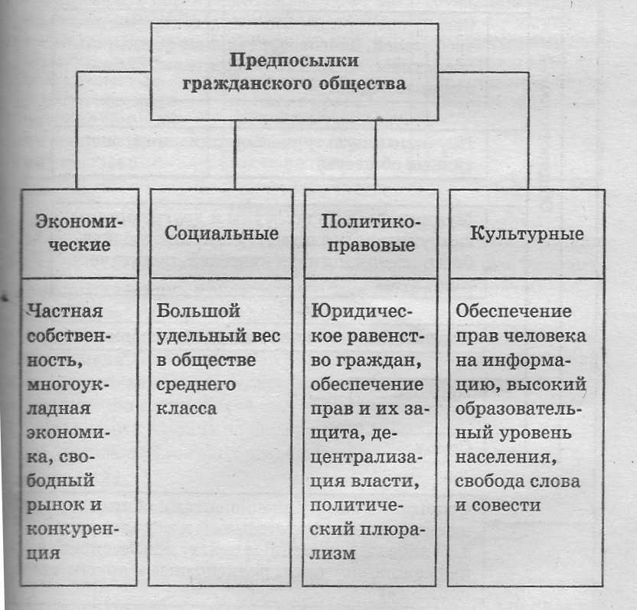

Slide 5
Признаки гражданского общества
Полное обеспечение прав и свобод человека и гражданина
Свободно формирующееся общественное мнение и плюрализм
Осуществление права человека на информацию
Многоукладность экономики
Легитимность власти
Правовое государство
Сильная социальная политика государства

Slide 6
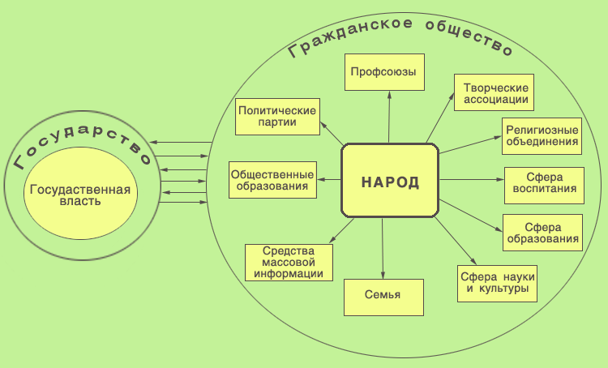

Slide 7
Функции гражданского общества
Полное удовлетворение материальных, духовных потребностей человека.
Защита частных сфер жизни людей.
Мощный рычаг сдерживания политической власти от абсолютного господства.
Стабилизация общественных отношений и процессов.

Slide 8
Развитое гражданское общество
Развитое гражданское общество выступает исторической предпосылкой становления правового государства. Без зрелого гражданского общества невозможно построение демократической политической системы. Только сознательные, свободные и политически активные граждане способны создавать наиболее рациональные формы коллективной жизни. С другой стороны, государство призвано обеспечивать условия для реализации прав и свобод личностей и групп
Англичане шутят, что они имеют дело с государством дважды:
когда вынимают почту из ящика и когда нарушают правила дорожного движения.
Наличие в гражданском обществе эффективно
действующих разнообразных
и многочисленных добровольных объединений
характеризует степень
его сформированности.

Slide 9
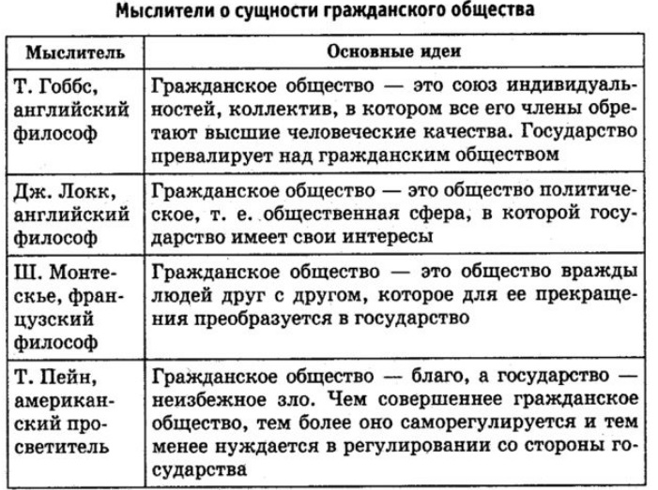
Англичане шутят, что они имеют дело с государством дважды:
когда вынимают почту из ящика и когда нарушают правила дорожного движения.
Наличие в гражданском обществе эффективно
действующих разнообразных
и многочисленных добровольных объединений
характеризует степень
его сформированности.

Slide 10
Условия формирования гражданского общества в России
Развитие всех форм собственности, развитие экономической конкуренции
Ликвидация основ любой безраздельной политической власти
Укрепления чувства личного достоинства

Slide 11
Вывод:
Гражданское общество — понятие, обозначающее совокупность неполитических отношений в обществе: экономических, социальных, нравственных, религиозных, национальных и других.
Гражданское общество — сфера самопроявления свободных граждан и добровольно сформировавшихся ассоциаций и организаций, огражденных соответствующими законами от прямого вмешательства и произвольной регламентации деятельности этих граждан и организаций со стороны государственной власти.

Slide 12
Спасибо за внимание!!!

